Slide 1
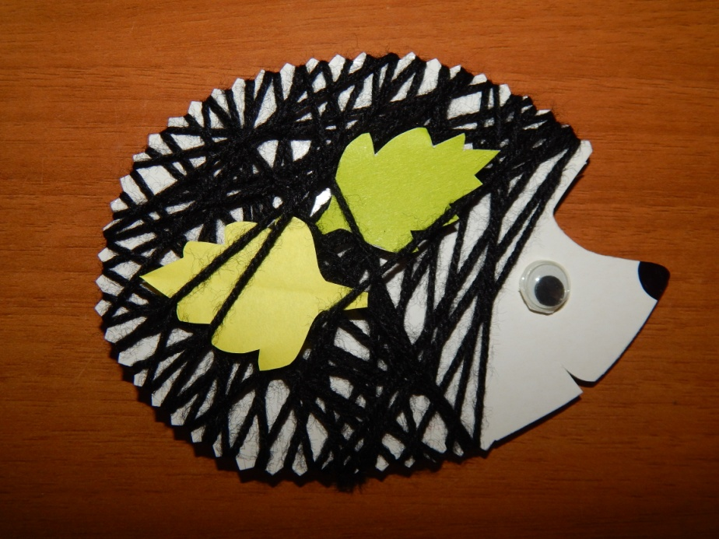
Муниципальное бюджетное общеобразовательное учреждение
«Образовательный комплекс им. Владимира Храброго»
(дошкольное отделение «Светлячок») г. о. Серпухов
МАСТЕР – КЛАСС: ПОДЕЛКА ИЗ НИТОК «ЕЖИК»
Автор: воспитатель, высшей квалификационной категории
Макарова Светлана Валериевна

Slide 2
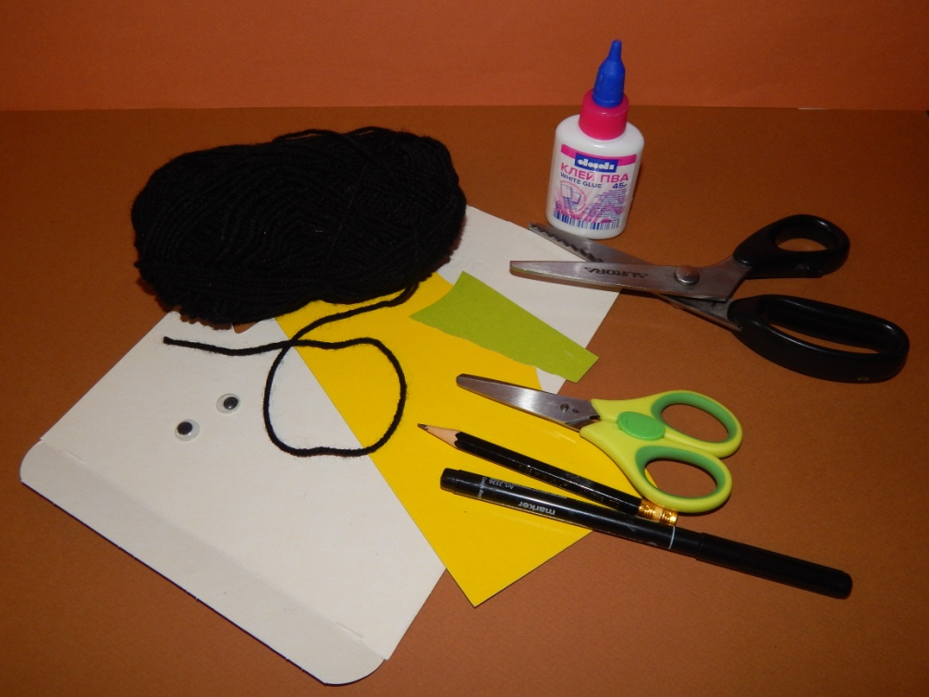
ЦЕЛЬ: познакомить детей (6-7 лет) с новым материалом - шерстяные нитки и способом работы с ним.
ОБОРУДОВАНИЕ:
ШЕРСТЯНЫЕ НИТКИ
КАРТОН
КЛЕЙ
НОЖНИЦЫ (обычные, зубчатые)
ЦВЕТНАЯ БУМАГА (зеленая, желтая)
ДЕКОРАТИВНЫЕ ГЛАЗА
КАРАНДАШ
ФЛОМАСТЕР (ЧЕРНЫЙ)

Slide 3
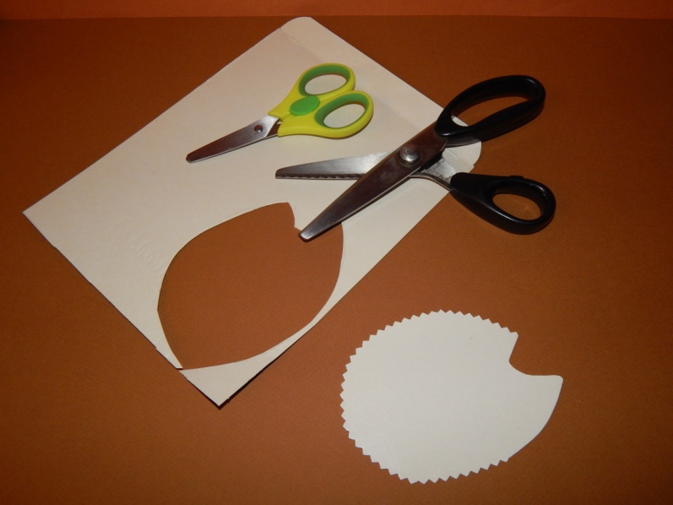
ЭТАПЫ ВЫПОЛНЕНИЯ:
1.
Берем картон, рисуем на нем силуэт ежика (примерный размер: ширина 11 см,
высота 8 см).
2.
Вырезаем получившийся силуэт по контуру (туловище ежика должно иметь зубчики,
для их изготовления можно использовать специальные ножницы или их можно
вырезать с помощью обычных ножниц).
!!! Чтобы придать нужную форму шаблону, необходимо прибегнуть к помощи взрослых и соблюдать правила безопасности при работе с острыми и режущими предметами.

Slide 4
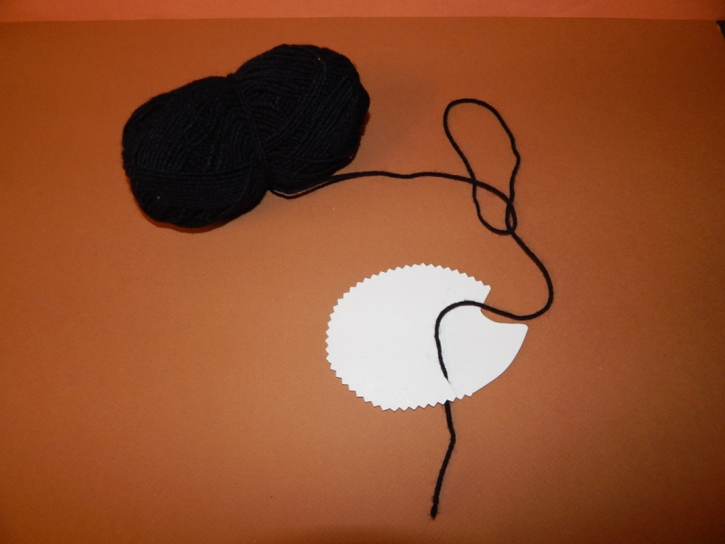
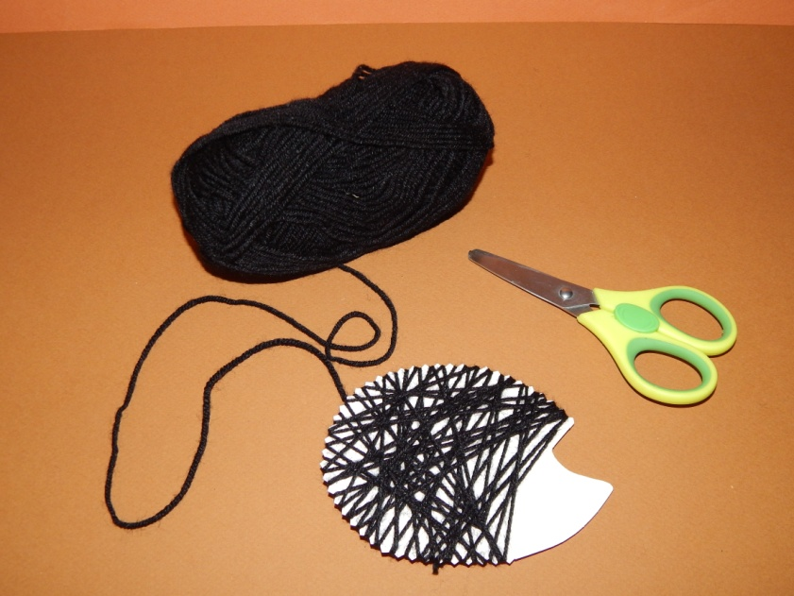
3.
Делаем небольшой надрез снизу шаблона, вставляем в него нитку и постепенно
начинаем обматывать ниткой весь шаблон (нитку цепляем между получившимися
зубчиками, в хаотичном порядке: сверху - вниз, слева - направо).
После завершения работы нитку обрезаем ножницами, а оставшийся кончик нитки
пропускаем между получившейся «паутинкой» (можно завязать узелок).
1.
2.

Slide 5
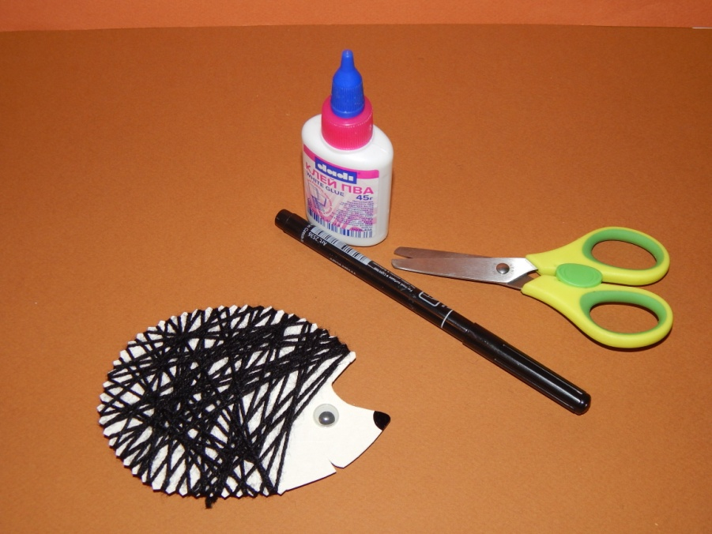
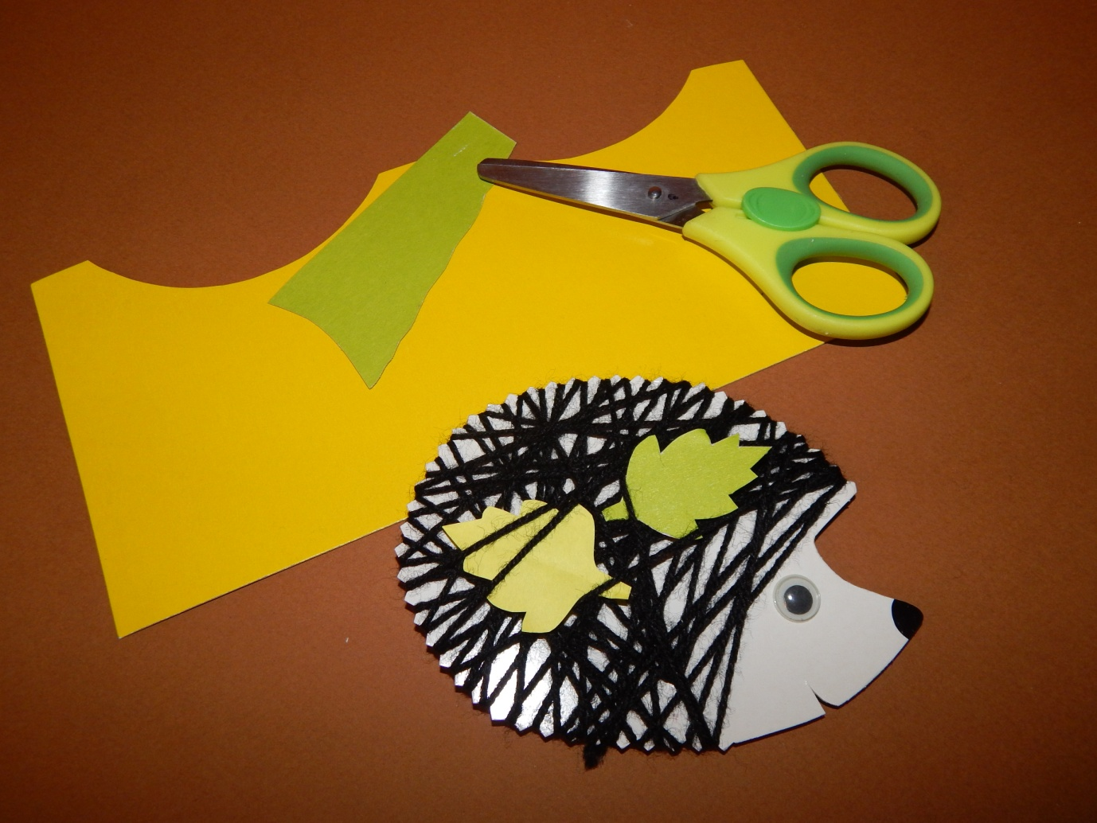
4.
Получившийся шаблон ежика дополняем деталями: приклеиваем с помощью клея
глаза, рисуем с помощью фломастера нос, делаем небольшой надрез снизу с
помощью ножниц, получаем рот.
Получившуюся «паутинку» дополняем деталями (листочками), вырезанными из
цветной бумаги. Ежик готов!
1.
2.

Slide 6
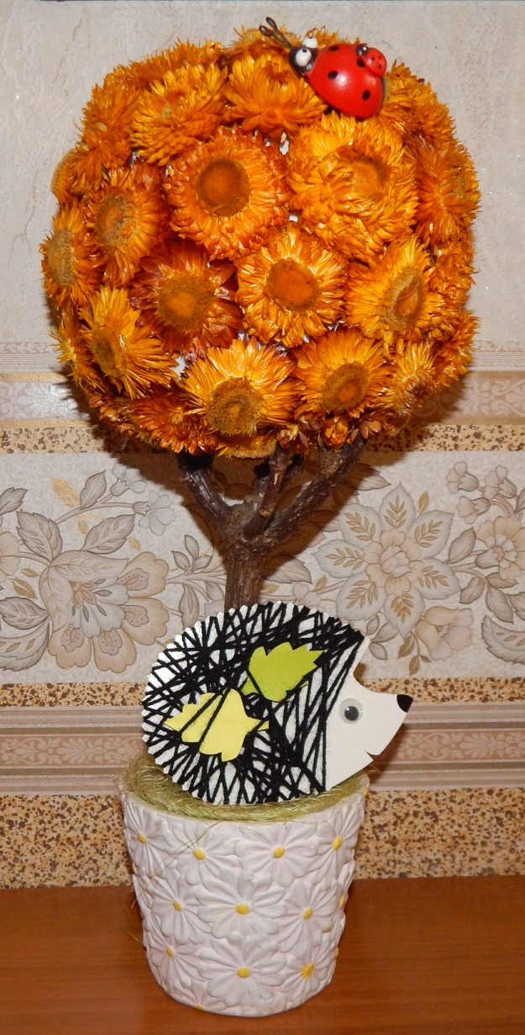

Получившийся ежик может стать интересным украшением интерьера или оригинальным подарком.

Slide 7
Муниципальное бюджетное общеобразовательное учреждение
«Образовательный комплекс им. Владимира Храброго»
(дошкольное отделение «Светлячок») г. о. Серпухов
МАСТЕР – КЛАСС: ПОДЕЛКА ИЗ НИТОК «ЕЖИК»
Автор: воспитатель, высшей квалификационной категории
Макарова Светлана Валериевна

